Slide 1

La Visión del Comité de
Misiones Mundiales
Que la iglesia local tenga un programa misionero efectivo, que resulte en el envío sostenido de misioneros que cuenten con el apoyo espiritual, moral y económico necesario para alcanzar las etnias no alcanzadas del mundo.

Slide 2

La Identidad del
Comité de Misiones
¿Qué es el comité de misiones?
©Depositphotos.com/Denis Cristo/Arunas Gabalis

Slide 3

¿Cuál es la meta del comité de misiones?
El comité sirve como una ventana por la cual cada miembro de la iglesia puede ver al mundo y hacer su parte en cumplir con la Gran Comisión.
©Depositphotos.com/SlavaSafronov

Slide 4
¿Por qué es importante que exista?
¿Qué hace el comité de misiones?

Slide 5
Aprender e Informarse
©microsoftoffice

Slide 6

Vincularse
©microsoftoffice

Slide 7

Buscar la Visión de Dios
©Depositphotos.com/Nelson Marques/Len Neighbors/Shmidt Valeriya

Slide 8
Recomendar la Política Misionera de la Iglesia
¿A quién damos apoyo?
¿Qué tendencia teológica apoyamos?
¿Cómo recaudamos fondos?
¿Qué requisitos buscamos en los misioneros que apoyamos?

Slide 9
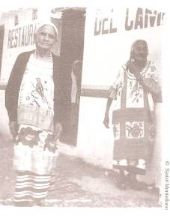
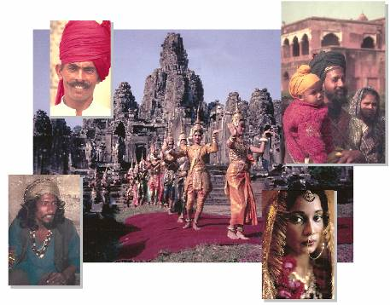
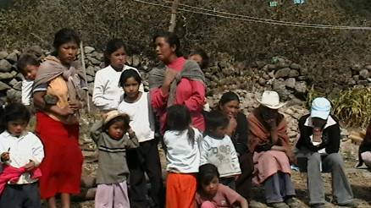
Discernir la Etnia a Adoptar

Slide 10

Investigar

Slide 11

Promover la Oración
El culto
Veladas
Células
Escuela dominical
Tiempos Devocionales
©Depositphotos.com/Bobby Wijaya

Slide 12

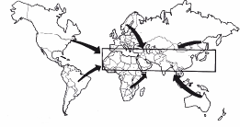
Educar y Conscientizar
©microsoftoffice

Slide 13

Recaudar las Ofrendas Misioneras
©Depositphotos.com/Aaron Amat/Joe Belanger/Vladimir Wangel

Slide 14
Organizar la Conferencia Misionera Anual
©Depositphotos.com/Georgii Dolgykh/Martin Malchev/photography33

Slide 15
Apoyar Moralmente al Misionero
©microsoftoffice

Slide 16

Hacer Misiones de Corto Plazo
©Depositphotos.com/photography33/LoopAll/Alexey Dubovsky

Slide 17

Organizar Actividades para Niños

Slide 18

Buscar Candidatos
©Depositphotos.com/photography33/
Robbi Akbari Kamaruddin

Slide 19

Metas y un Plan de Trabajo
©Depositphotos.com/Felix Pergande

Slide 20

Unas Consideraciones Importantes
El Campeón de Misiones
Es un trabajo de largo plazo.
©Depositphotos.com/Vlamimir Yudin

Slide 21

La Seguridad
_{©Depositphotos.com/tuulijumala}

Slide 22

Modelos de Cooperación con la Comunidad Misionera
Usando el futbol como metáfora, la meta es…
¡El Golazo!
_{©Depositphotos.com/UltraViolet}

Slide 23
Los
Jugadores
©Depositphotos.com/Aleksei Elkin/ Alexander Aisenstadt/S-E-R-G-O/Christos Georghiou/Alexander Aisenstadt/S-E-R-G-O/Aleksei Elkin/Patrick Bombaert/Mohamad Shahreen Amri/Oleksandr Lupol/Patrick Guénette/Vladimir Galantsev/Vladimir Galantsev/Alexander Aisenstadt/Viltoria Protsak/Milan Vasicek/photography33/Denis Cristo/Arunas Gabalis/Yuri Arcurs/Robbi Akbari Kararuddin/Binksi

Slide 24


Tres Jugadores Importantes
Estos tres elementos figuran en todos los modelos que vamos a mostrar a continuación. Para hacer más sencillos los diagramas, no los incluimos.
Comités de Misiones
Institutos de Capacitación Misionera
Alcance Una Etnia
©Depositphotos.com/Denis Cristo/Arunas Gabalis/Aleksei Elkin/Patrick Bombaert/Mohamad Shahreen Amri/Oleksandr Lupol/Patrick Guénette/Vladimir Galantsev/Vladimir Galantsev/Alexander Aisenstadt

Slide 25
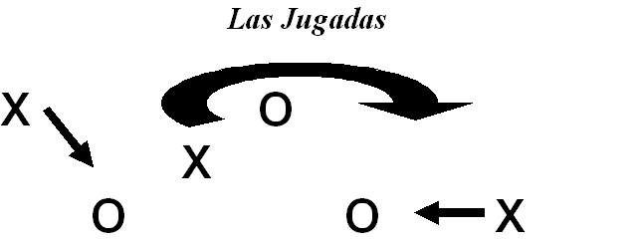
Las Jugadas

Slide 26
©Depositphotos.com/Aleksei Elkin/Alexander Aisenstadt/S-E-R-G-O/Christos Georghiou/Alexander Aisenstadt/S-E-R-G-O/Viltoria Protsak/photography33// Collage por Jill Suzanne Hatcher.

Slide 27
(Castillo del Rey de Monterrey)
(Castillo del Rey en Monterrey)
©Depositphotos.com/Aleksei Elkin/Alexander Aisenstadt/S-E-R-G-O/Christos Georghiou/Alexander Aisenstadt/S-E-R-G-O/Viltoria Protsak/photography33//Collage por Jill Suzanne Hatcher.

Slide 28
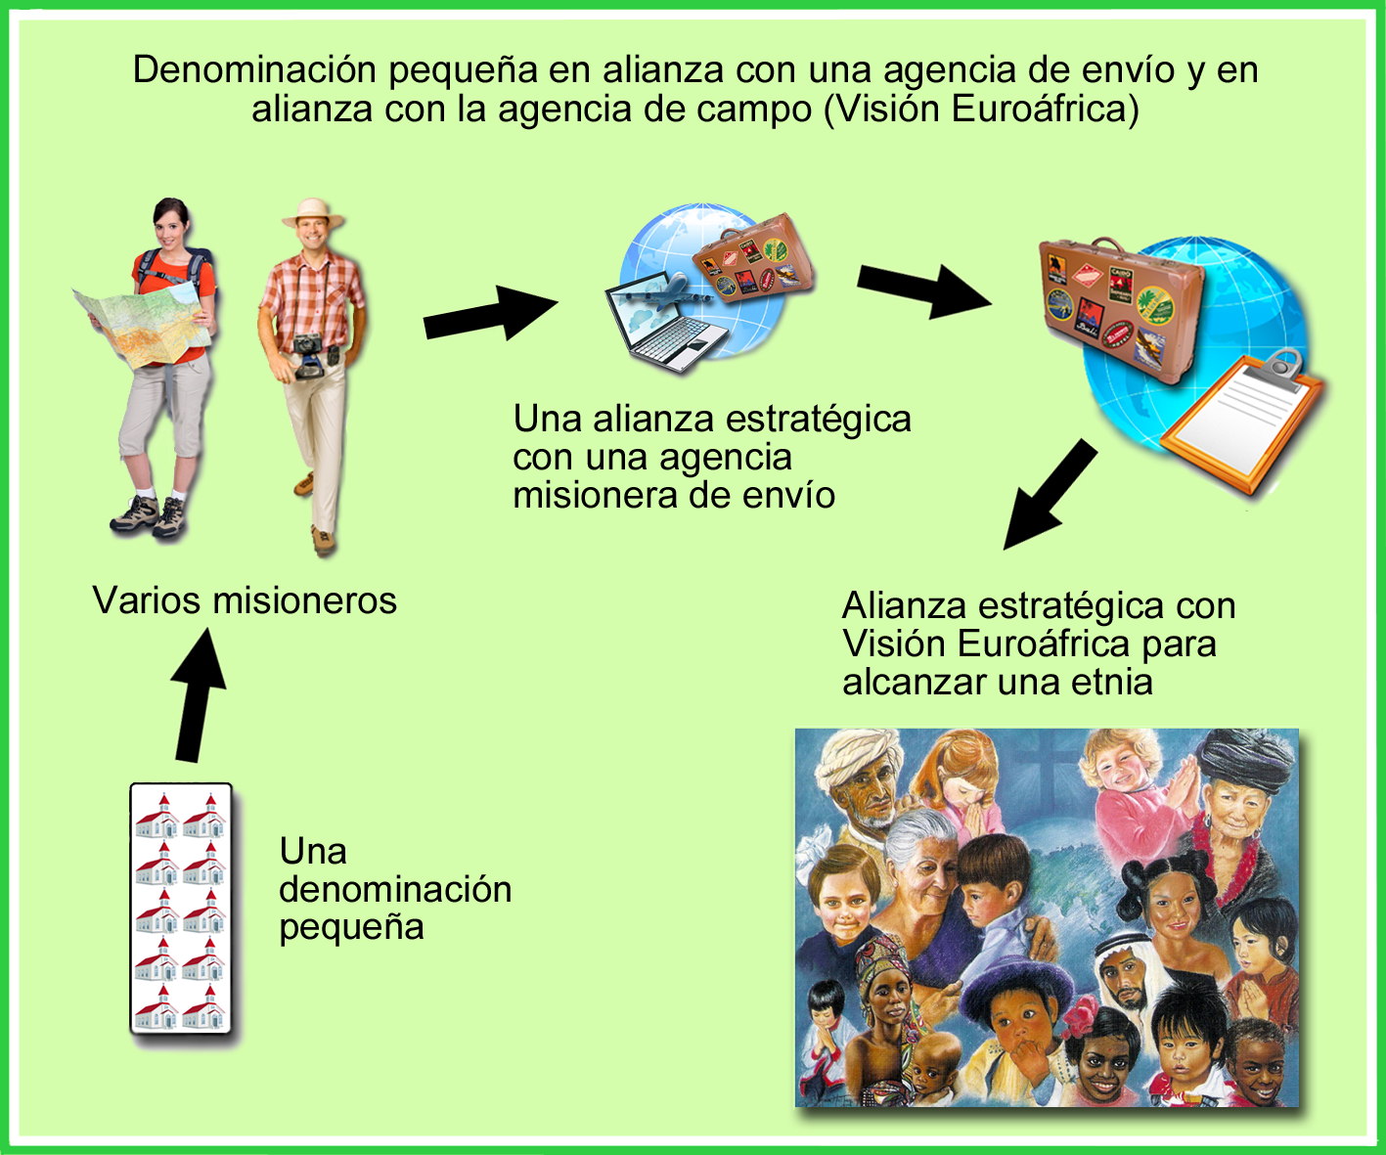
©Depositphotos.com/Aleksei Elkin/Alexander Aisenstadt/S-E-R-G-O/Christos Georghiou/Alexander Aisenstadt/S-E-R-G-O/Viltoria Protsak/Milan Vasicek/photography33//Collage por Jill Suzanne Hatcher.

Slide 29
©Depositphotos.com/Aleksei Elkin/Alexander Aisenstadt/S-E-R-G-O/Christos Georghiou/Alexander Aisenstadt/S-E-R-G-O/Viltoria Protsak/Robi Akbari Kamaruddin/Yuri Arcurs/Milan Vasicek//Collage por Jill Suzanne Hatcher.

Slide 30
©Depositphotos.com/Christos Georghiou/Alexander Aisenstadt/S-E-R-G-O/Viltoria Protsak/Robi Akbari Kamaruddin/Yuri Arcurs/Milan Vasicek//Collage por Jill Suzanne Hatcher.

Slide 31
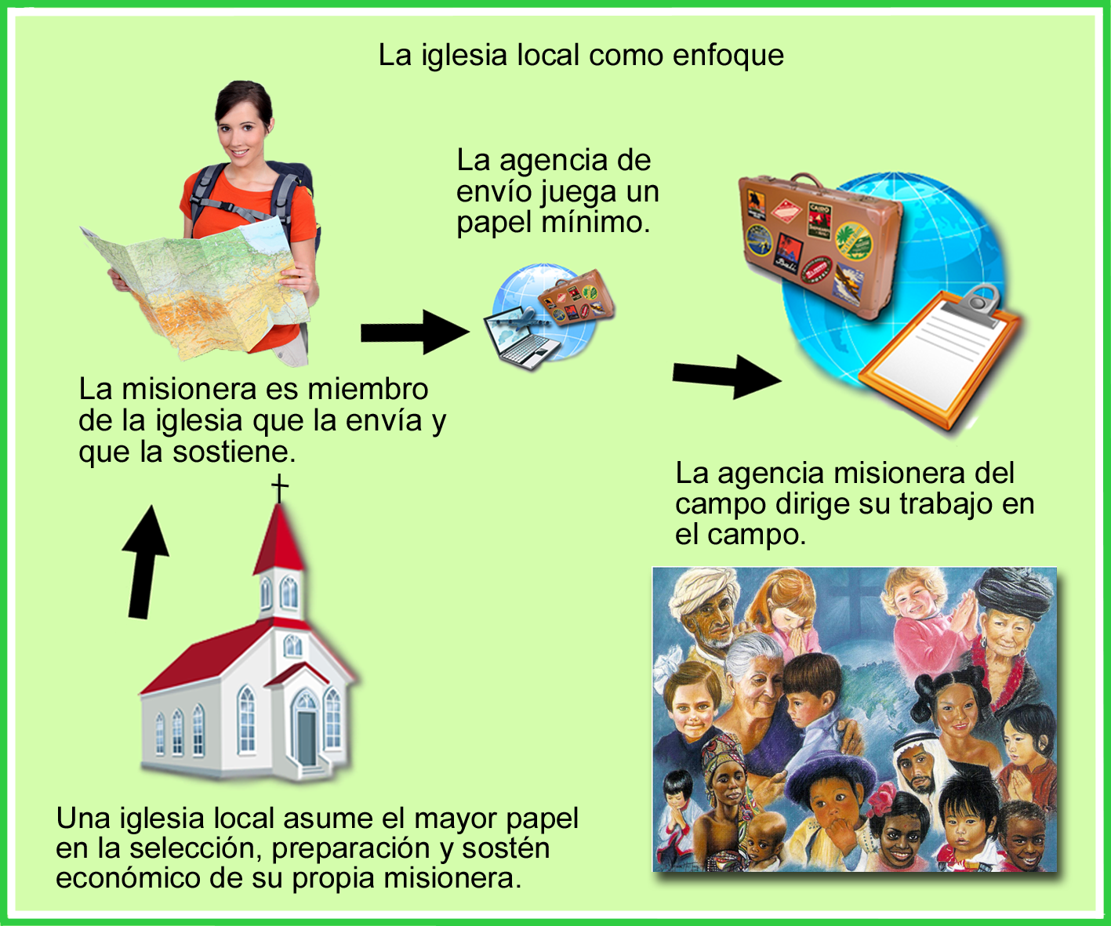
©Depositphotos.com/Aleksei Elkin/Alexander Aisenstadt/S-E-R-G-O/Christos Georghiou/Alexander Aisenstadt/S-E-R-G-O/Viltoria Protsak/photography33//Collage por Jill Suzanne Hatcher.

